Slide 1
ВАРІАЦІЇ ПАРАМЕТРІВ СОНЯЧНОЇ АКТИВНОСТІ ТА ГЕОДИНАМІЧНІ ПРОЦЕСИ В ЗАКАРПАТСЬКОМУ ВНУТРІШНЬОМУ ПРОГИНІ науково-дослідницька робота Наукові керівники: Ігнатишин В.В., старший науковий співробітник Інституту Геофізики ім.С.І. Субботіна НАН України, кандидат фізико-математичних наук, керівник гуртків, методист МАН; вчитель фізики вищої категорії, методист Вилоцької ЗОШ І-ІІІ ст.№2; Тросницької ЗОШ І-ІІ ст.; доцент кафедри географії та туризму Закарпатського угорського інституту ім. Ференца Ракоці ІІ; Ігнатишин Адальберт Васильович, інженер ІІ категорії Інституту геофізики ім..С.І. Субботіна НАН України; Ігнатишин Моніка Бейлівна, провідний інженер Відділу сейсмічності Карпатського регіону Інституту геофізики ім..С.І. Субботіна НАН України. Виноградів-2024
Закарпатське територіальне відділення Малої академії наук України
Білак Вікторія Михайлівна, Гевді Габріелла Степанівна, учениці 8 класу; Онисько Іван Іванович, учень 9 класу Тросницької загальноосвітньої школи І-ІІ ступенів, Виноградівської міської ради, Берегівського району, Закарпатської області

Slide 2
АКТУАЛЬНІСТЬ
Актуальність обраної теми викликано підвищенням сейсмічної активності Закарпатського внутрішнього прогину, складними геодинамічними процесами в геологічних структурах Закарпаття, зокрема в зоні Оашського глибинного розлому.
На території Закарпаття та прилеглих територіях сусідніх держав щорічно реєструються сотні місцевих землетрусів різного рангу- від слабких, які відмічаються тільки чутливими приладами до сильніших, відчутних населенням краю.
Згідно карт сейсмічного районування на території краю, можливі землетруси до 7-8 балів за шкалою МSK-64, якою користуються в Україні. Зважаючи на особливе географічне положення Закарпаття, наявності обʼєктів підвищеної небезпеки важливо оцінити потенційну загрозу населенню та структурам народного господарства.
Для цього важливо вивчити ступінь ризику, який залежить від багатьох чинників, зокрема геологічного та геофізичного характеру.
Тому на території краю організовано моніторинг геофізичних параметрів та полів, ведуться спостереження за сейсмічним станом регіону, за результатами цих спостережень проводяться наукові дослідження, що намагаються встановити картину сейсмотектонічних процесів в регіоні та впливу на них зовнішніх факторів.

Slide 3
АКТУАЛЬНІСТЬ
На режимних геофізичних станціях проводиться безперервний моніторинг таких геофізичних полів: магнітного поля Землі, радіоактивного фону середовища, електромагнітного поля Землі, метеорологічного стану, гідрологічного та сейсмічного стану середовища.
Також слід відмітити, що на території Закарпатського внутрішнього прогину проводяться унікальні високоточні вимірювання сучасних горизонтальних рухів кори за допомогою кварцових деформометрів, які змонтовані в зоні Оашського глибинного розлому та Берегівського горбогірʼя.
Попередні дослідження вказали на гідрологічний аспект сейсмотектонічних процесів в регіоні, який полягає в тому, що на інтенсивні атмосферні опади реагують індикатори підземних вод, рівень річок та свердловин.
Виявлено вплив рівня води на динаміку сучасних горизонтальних рухів, тобто на інтенсивні стиснення та розширення верхніх шарів земної кори.
Аномальні рухи кори в більшості випадків супроводжувалися підвищенням місцевої сейсмічності.

Slide 4
Мета дослідження
Метою роботи є дослідження звʼязків геодинаміки регіону, що включає в себе сучасні горизонтальні рухи кори в центральній частині Закарпатського внутрішнього прогину, астрофізичних параметрів, а саме сонячної активності та геомагнітного індексу, що відповідає за магнітне поле Землі та їх роль в формуванні екологічного стану регіону.
Обʼєктом дослідження є зміщення порід в сучасних горизонтальних рухах кори в зоні Оашського глибинного розлому, просторово-часовий розподіл місцевої сейсмічності, варіації сонячної активності, геомагнітного індексу. Предметом дослідження є вивчення звʼязків спостережуваних геофізичних та астрофізичних полів, розрахунок їх ступеню кореляції за 2023 рік. Методика дослідження полягає у побудові часових залежностей сучасних горизонтальних рухів кори в зоні Оашського глибинного розлому, місцевої сейсмічності, отримані із результатів спостереження на пункті деформометричних спостережень в с. Королеве, геофізичних спостережень на режимній геофізичній станції Карпатської дослідно-методичної геофізичної та сейсмологічної партії Відділу сейсмічності Карпатського регіону Інституту геофізики ім.С.І, Субботіна НАН України в с.Тросник( Берегівський район, Закарпатська область). Для визначення ступеню кореляції використано програмне забезпечення для статистичного аналізу, дані про стан сонячної активності, геомагнітного індексу отримано із Інтернет-ресурсів. Також важливо проведення подібних досліджень на окраїнах Закарпатського внутрішнього прогину, який характерний інтенсивними рухами кори, періодичною сейсмічністю та є недостатньо вивчений в геофізичному аспекті.

Slide 5
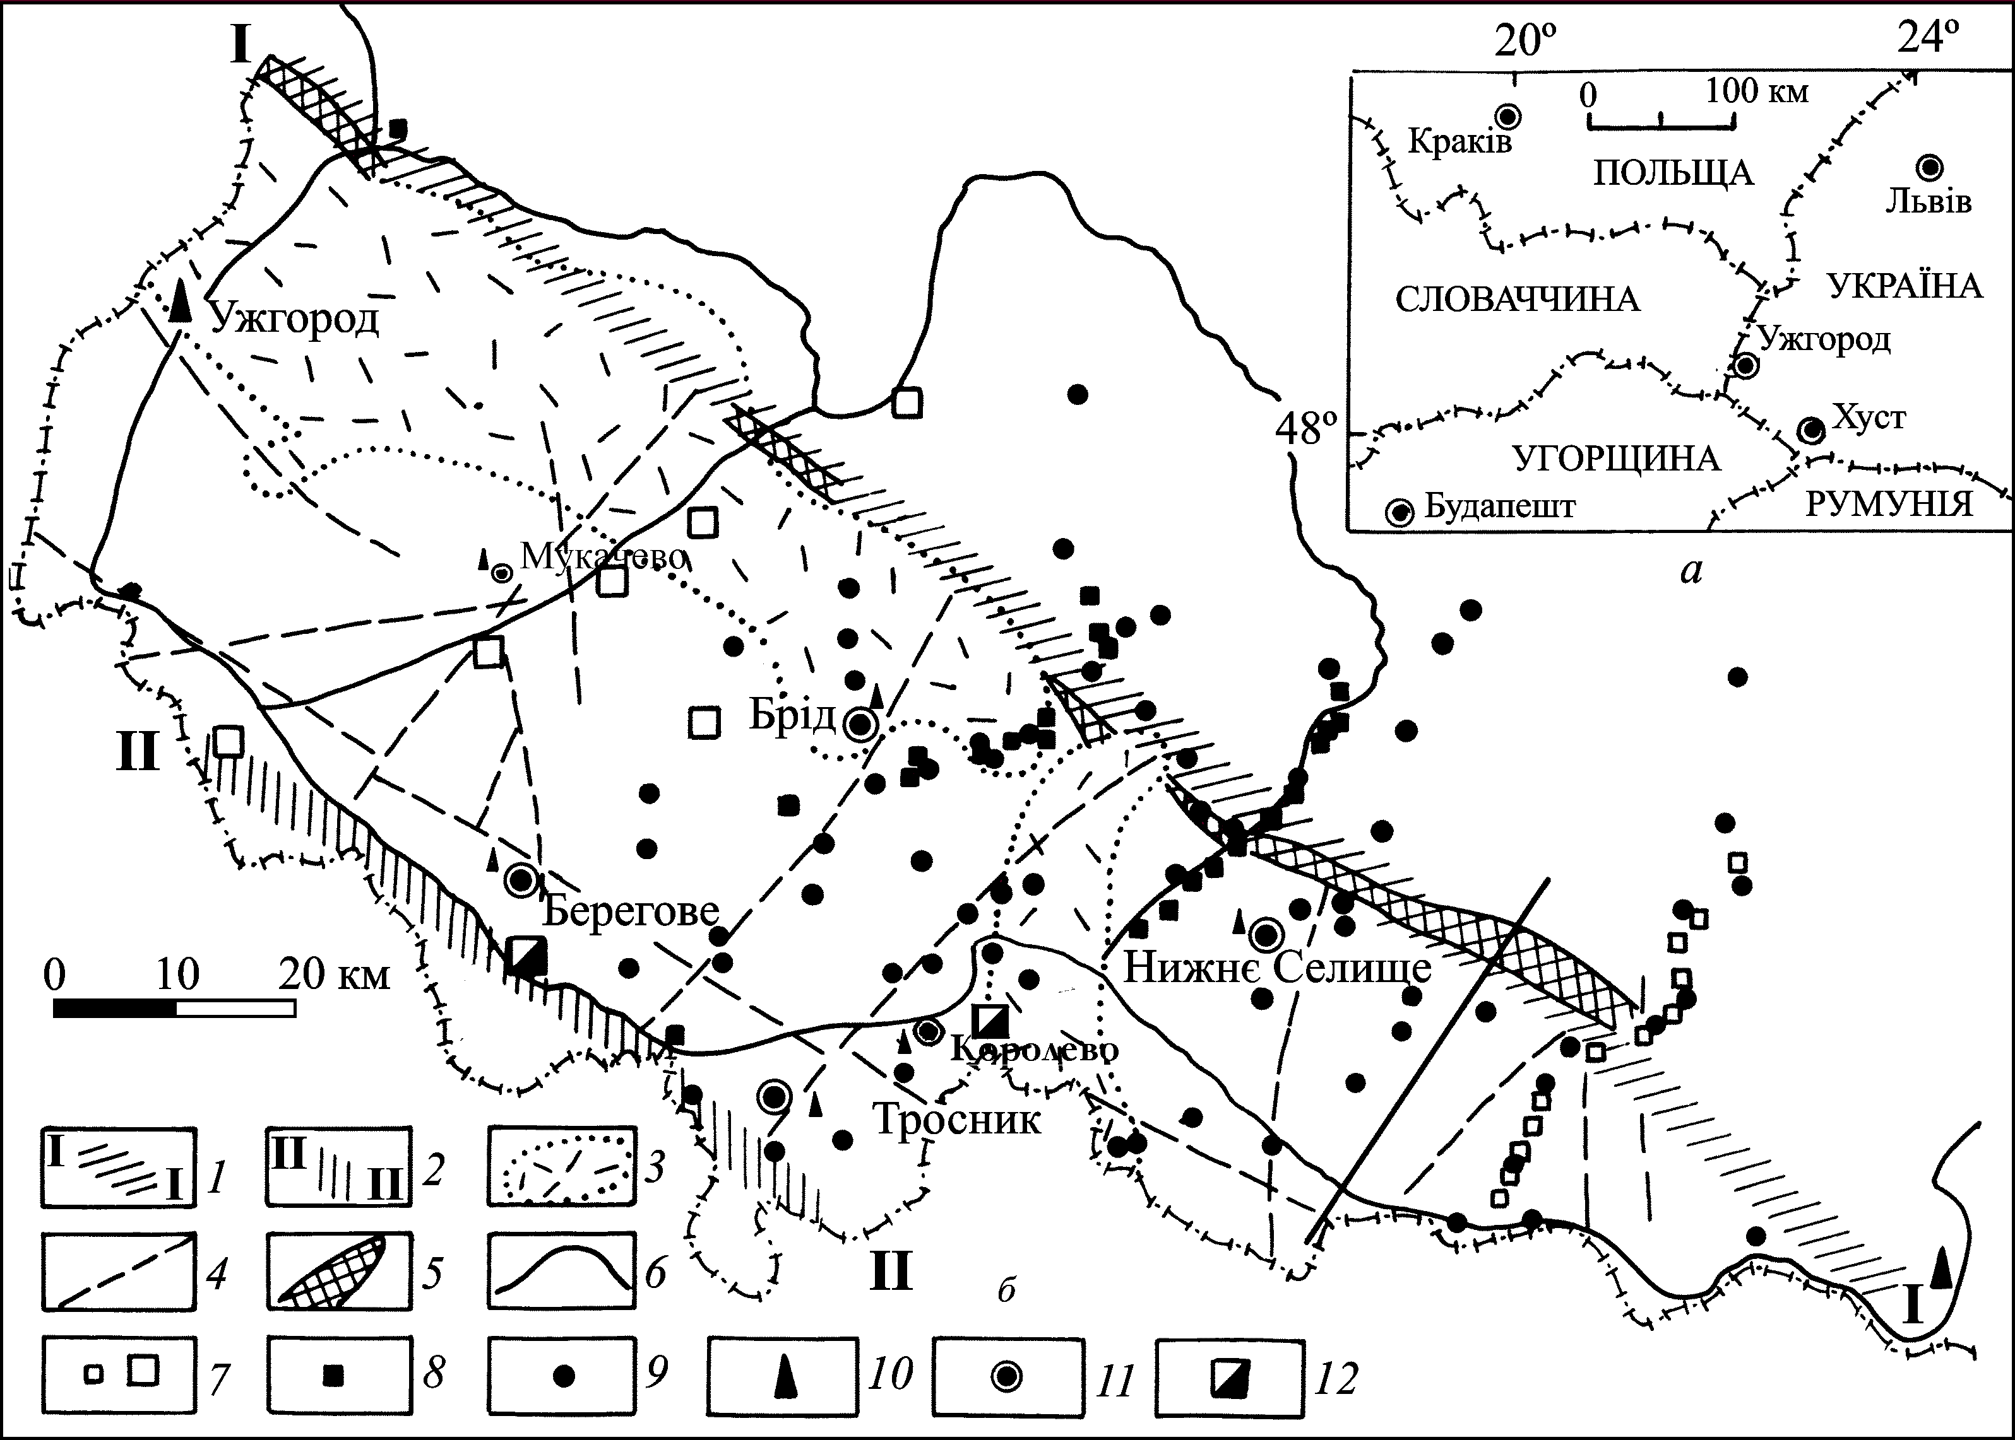
Розташування сейсмічних та геофізичних станцій на території Карпатського регіону України.
а — схема розташування полігона; б — мережа станцій і пунктів геофізичних спостережень;

Slide 6
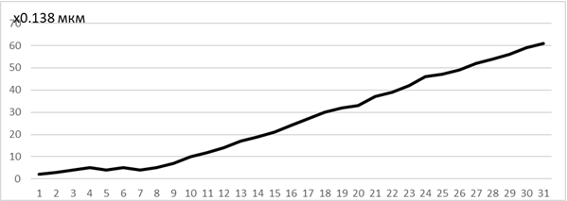
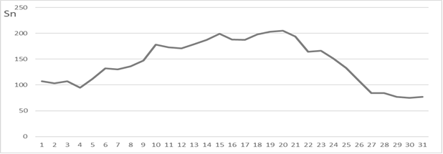
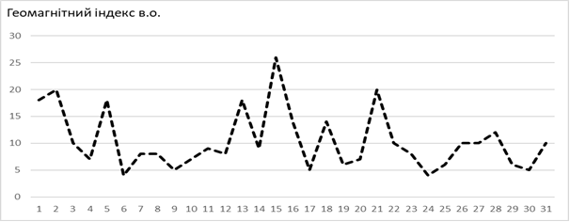
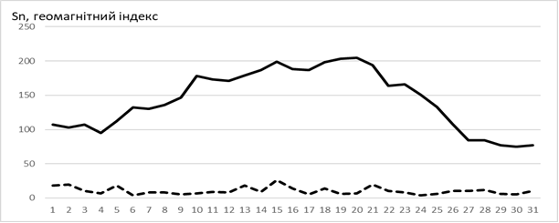
АСТРОФІЗИЧНІ АСПЕКТИ СЕЙСМОТЕКТОНІЧНИХ ПРОЦЕСІВ В ЗАКАРПАТСЬКОМУ ВНУТРІШНЬОМУ ПРОГИНІ ЗА 2023 РІК
Графік 1-Рухи кори в Закарпатському внутрішньому прогину;
Графік 2- Сонячна активність в січні 2023 року;
Графік 3- геомагнітний індекс за січень 2023 року;
Графік 4-Сонячна активність та геомагнітний індекс в січні 2023 року

Slide 7
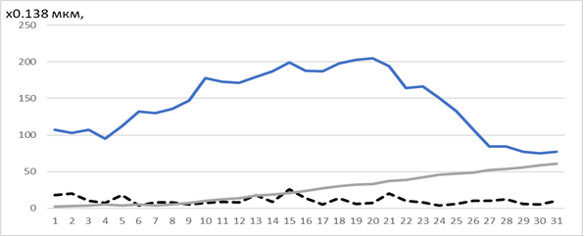
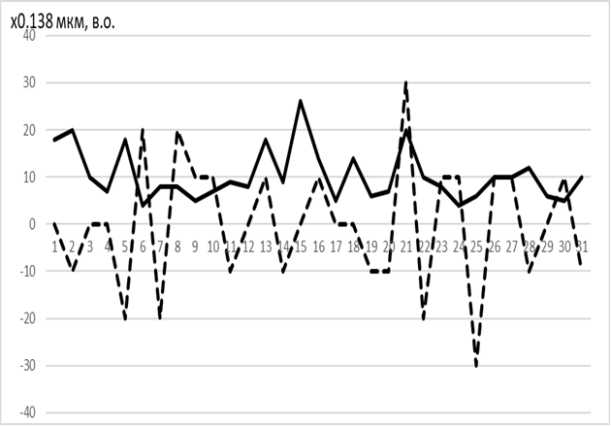
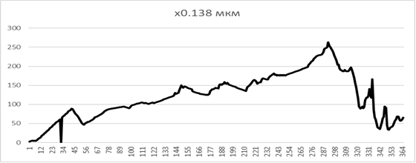
Рисунок 1. Сучасні горизонтальні рухи кори в зоні Оашського глибинного розлому( крива сірого кольору), сонячна активність( крива чорного кольору), геомагнітний індекс( пунктирна крива). Січень 2023 року. Рисунок 2. Прискорення рухів кори в зоні Оашського глибинного розлому в січні 2023 року( пунктирна лінія), геомагнітний індекс( крива чорного кольору). Рисунок 3. Прискорення рухів кори в зоні Оашського глибинного розлому в січні 2023 року( пунктирна лінія), геомагнітний індекс( крива чорного кольору). Рисунок 4. Сучасні горизонтальні рухи кори в зоні Оашського глибинного розлому в грудні 2023 року.

Slide 8
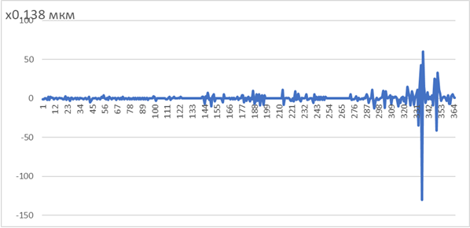
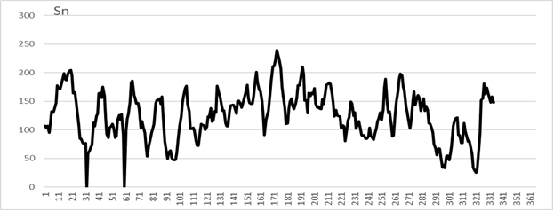
Рисунок 1 Прискорення сучасних горизонтальних рухів кори в зоні Оашського глибинного розлому за 2023 рік; Рисунок 2 Сонячна активність в 2023 році.

Slide 9
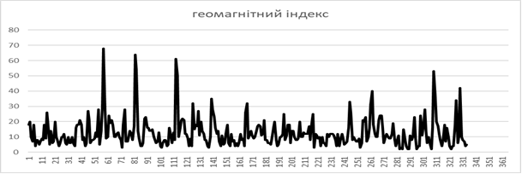
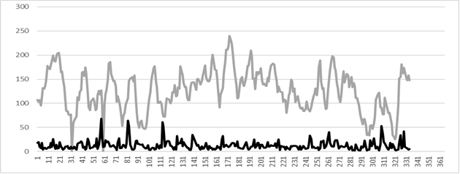
Рисунок 1-. Геомагнітний індекс за 2023 рік; Рисунок 2-Сонячна активність та геомагнітний індекс в 2023 році.

Slide 10
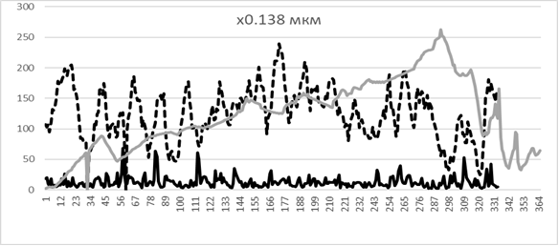
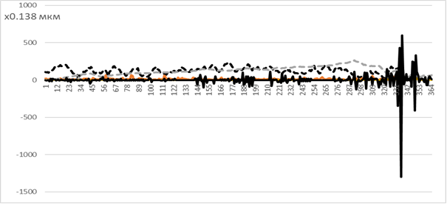
Рисунок 1. Сучасні горизонтальні рухи кори в зоні Оашського глибинного розлому в 2023 році ( крива сірого кольору), геомагнітний індекс ( крива чорного кольору), сонячна активність ( пунктирна крива). Рисунок 2 Прискорення рухів кори в зоні Оашського глибинного розлому в 2023 році ( крива чорного кольору), Рухи кори ( крива сірого кольору), сонячна активність( пунктирна лінія). 2023 року.

Slide 11
ВИСНОВКИ
На основі проведених спостережень геофізичних та астрофізичних параметрів та виконаних досліджень зроблено такі висновки:
-Сучасні горизонтальні рухи кори в зоні Оашського глибинного розлому представляють собою розширення порід величиною : +8.97 мкм, деформації земної кори становить: +365 ,95 нстр;
-Розраховані прискорення рухів кори, які описують динаміку сучасних рухів кори, вказують на поступове зростання інтенсивності рухів кори, які досягають свого максимуму в кінці року, що може бути викликано інтенсивними опадами, що підтверджує гідрологічний аспект геодинамічного стану Закарпатського внутрішнього прогину;
-Аналіз варіації параметрів сонячної активності за 2023 рік відмітив той факт, що досліджуваний параметр інтенсивно варіює на початку та в кінці року, як через амплітуди коливання та періодів коливання, середина року відповідає менш збуреною;

Slide 12
ВИСНОВКИ
-Геомагнітний індекс та його варіації показують, що геомагнітний індекс змінюється періодично із періодами 1-2 місяці. Амплітуди збільшені на початку року та наприкінці року, причому в кінці року амплітуди менші в двічі;
-Проведено кореляційний аналіз зв՚язків сонячної активності та геомагнітного індексу, який відмітив високий ступінь кореляції;
-Розраховано кореляції сонячної активності та сучасних рухів кори, який вказав на певні зв՚язки рухів кори та сонячної активності: інтенсивні рухи кори на початку року та в кінці року, а саме знакозмінні процеси супроводжують значні коливання сонячної активності;
-Вивчення зв՚язків геомагнітного індексу, що є характеристикою магнітного поля Землі та сучасних горизонтальних рухів кори відмітили такі особливості: сучасні рухи кори в зоні Оашського глибинного розлому в 2023 році та геомагнітний індекс корелюють між собою: на початку року при розширенні порід відмічено підвищені величини геомагнітного індексу;

Slide 13
ВИСНОВКИ
- Геомагнітний індекс змінюється в час інтенсивних рухів кори.
Отримані результати важливі при вивченні геофізичних полів в регіоні та вказує на високий ступінь кореляції геофізичних та астрофізичних параметрів, які є важливими і питанні майбутнього прогнозу землетрусів, небезпечних геологічних процесів.
Актуально дослідження всього Закарпатського прогину та вивчення астрофізичного аспекту геодинамічного та екологічного стану сейсмонгебезпечного регіону.
Пропонується розширити спектр досліджуваних астрономічних та астрофізичних параметрів для створення моделі екологічного стану регіону для вирішення екологічних проблем , які тут можуть виникнути через геологічні процеси. Тому вивчення астрофізичних аспектів майбутнього прогнозування місцевої сейсмічної активності вкрай необхідний етап поповнення та розширення бази геофізичних даних.

